Slide 1
重量評估與感測

Slide 2
內容
系統需求
硬體列表
接線
Arduino code

Slide 3
軟體：
ARDUINO IDE (https://www.arduino.cc/en/main/software)
Win7/8/10作業系統
系統需求

Slide 4
硬體列表
材料名稱 | 材料編號 | 個數 | 功能
Arduino UNO | Arduino UNO | 1 | 控制器
LCD液晶顯示器 | LCD1602 | 1 | 將重量數值顯示於顯示器
重量感測放大器 | HX711 | 1 | HX711晶片將讀取的重量透過放大器傳送到控制器
50kg 秤重感測器 | E字形秤重感測器 | 4
杜邦線 |  | 若干 | 連接Uno板.HX711.LCD跟sensor

Slide 5
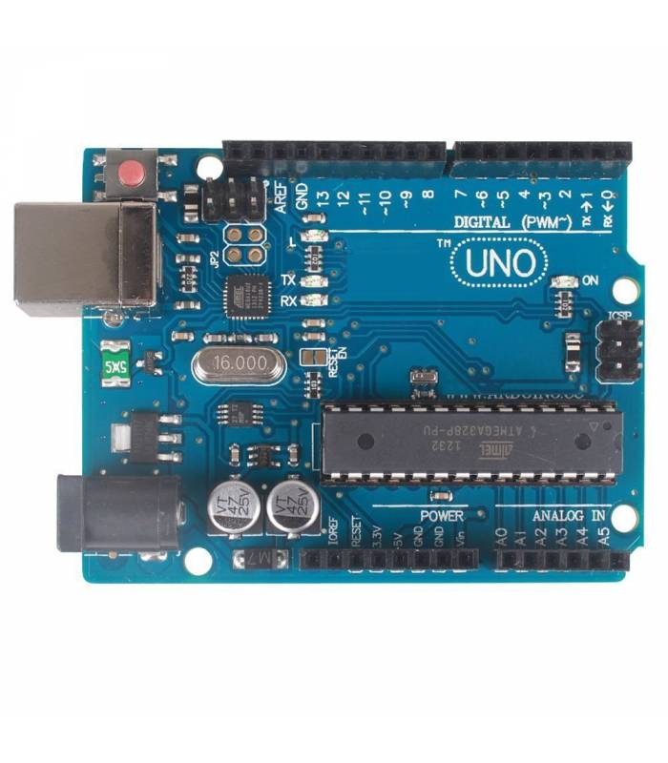
Arduino UNO +USB連接線

Slide 6
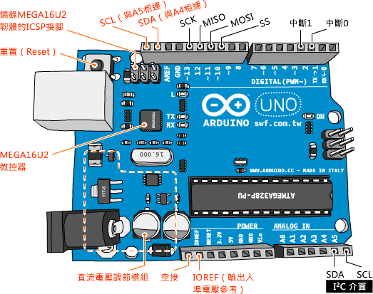
Ardunio UNO 的硬體規格
處理器 | ATmega328
工作電壓 | 5V
輸入電壓(建議) | 7-12V
輸入電壓(限制) | 6-20V
數位 I/O Pins | 14 支(其中有 6 支腳位可提供 PWM 輸出)
參考網址:https://swf.com.tw/?p=569

Slide 7
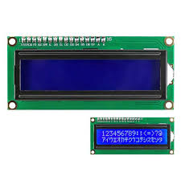
LCD 1602

Slide 8
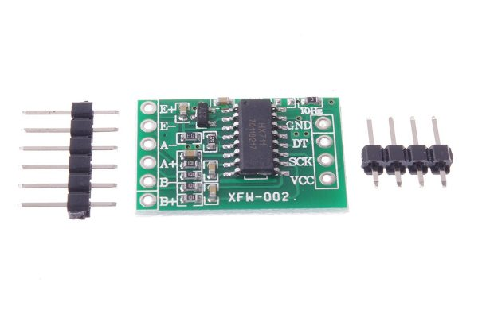
重量感測放大器 - HX711

Slide 9
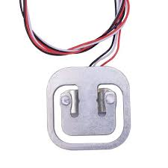
50kg 秤重感測器 x4 (所以4個能測200KG)
E字傳感器中間的應變片在受力下必需可以發生彎曲變化,應變片受力面另一面不可阻擋

Slide 10
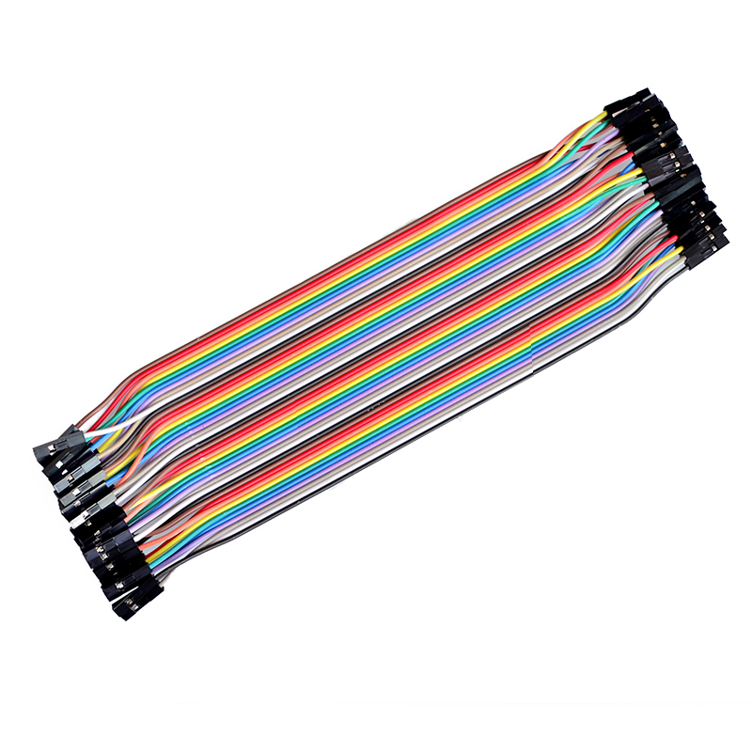
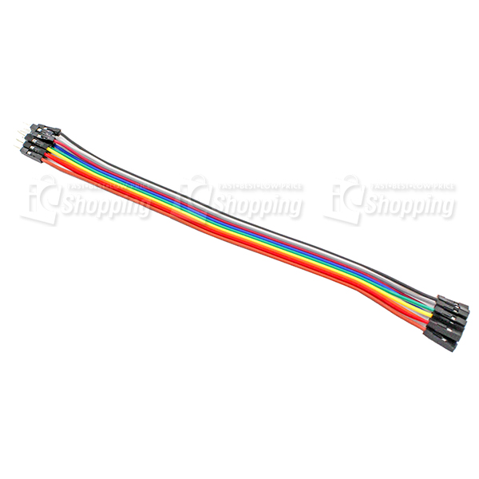
杜邦線
母對母
母對子

Slide 11
接線

Slide 12
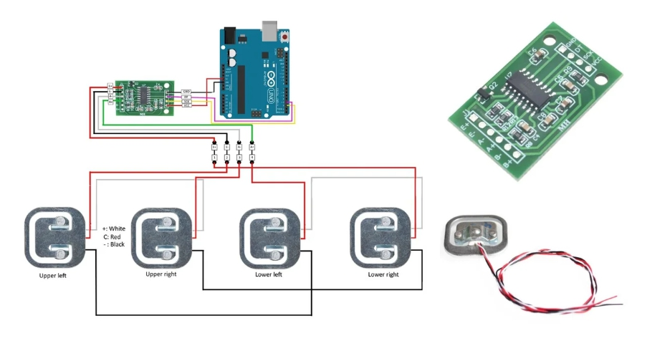
Arduino與感測器.HX711接線圖

Slide 13
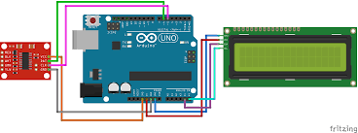
板子與LCD接法

Slide 14
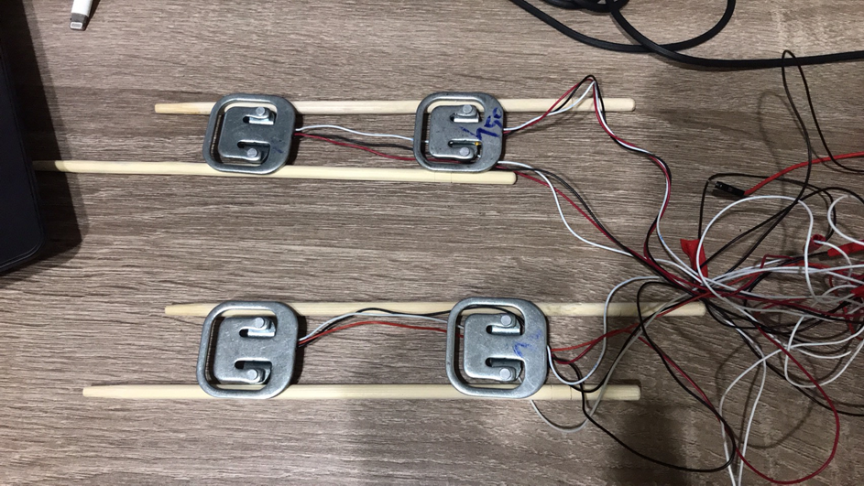
將感測器利用東西將感測器中間的墊高應變片,直接放置桌面數值不正確

Slide 15
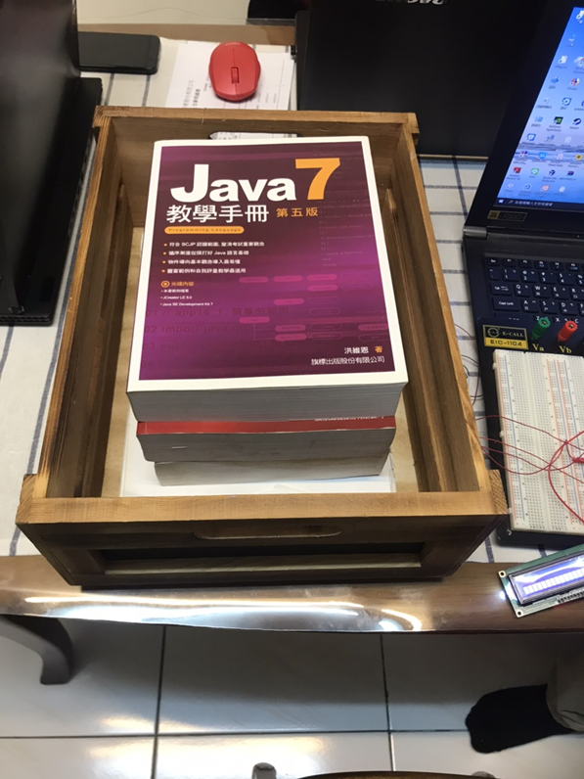
將待測物利用板子或箱子放置左圖的感測器上

Slide 16
Arduino code

Slide 17
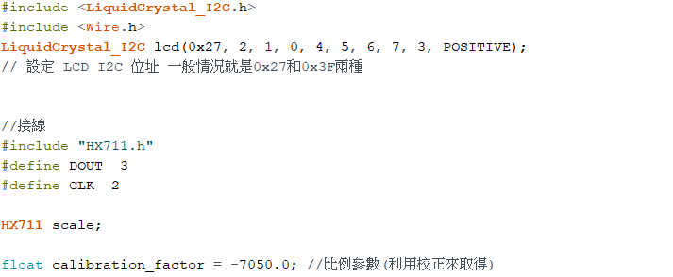
宣告區

Slide 18
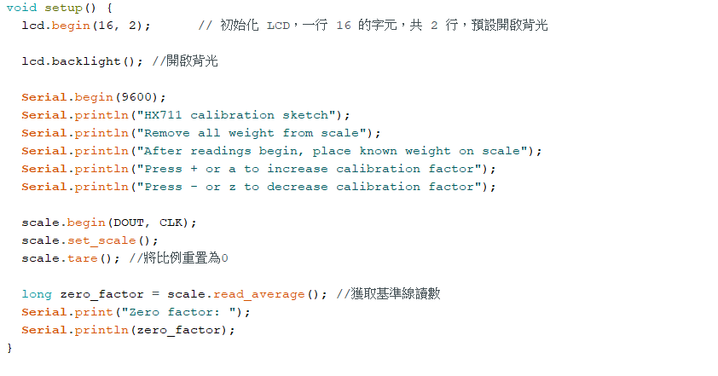
設定區

Slide 19
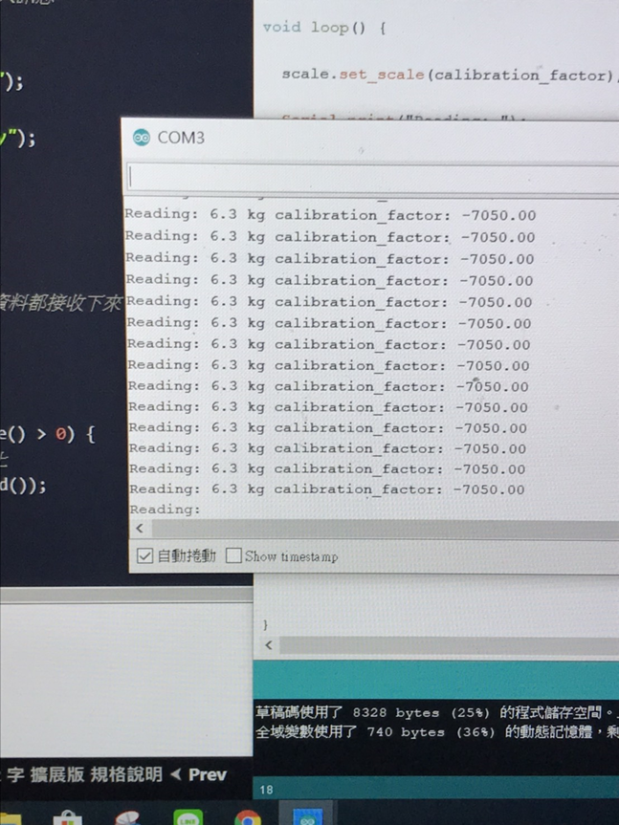
打開Arduino 序列埠監控視窗,先看到0.0KG再將待測物放置感測器上

Slide 20
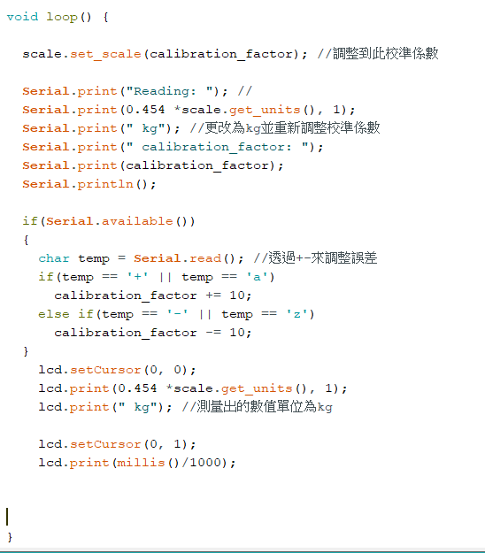
程式區
LCD設定區
1 磅(lbs) = 0.453592 公斤(kg)
利用磅轉換成公斤

Slide 21
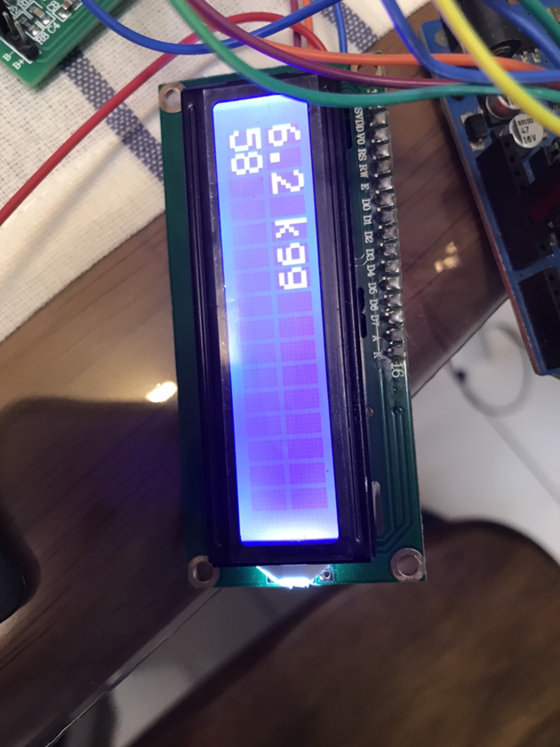
放置書本實體的重量，誤差範圍在0.1kg-0.3kg，LCD能顯示出書的重量,重量下方為Arduino開機時間

Slide 22
Q&A

